Slide 1
Комп’ютерні
мережі

Slide 3
Відгатайте загадку:
Це всесвітня мережа
З нею вчимося працювати
Щоб дуже багато всього знати

Slide 4
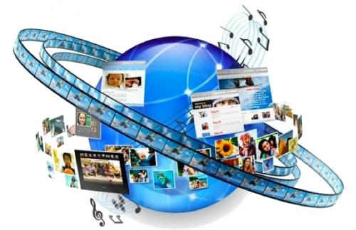
Інтернет

Slide 5
Поміркуйте

Slide 6
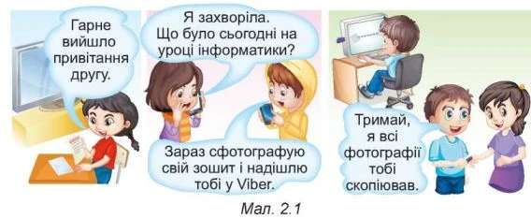
Які засоби використовують для передавання повідомлень хлопчики та дівчата на малюнку та які ще засоби можна використовувати?
Як можна передавати файли?

Slide 7
Між людьми
У своїй повсякденності людині доводиться постійно передавати та отримувати повідомлення
Між людиною і тваринами
Між людьми та автоматизованими засобами

Slide 8
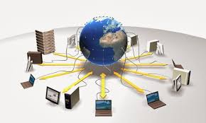
Одним із засобів обміну повідомленням є
комп’ютерні мережі - це сукупність комп’ютерів та інших пристроїв, що зєднані між собою для обміну повідомленнями та спільного використання

Slide 9
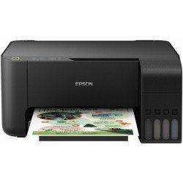
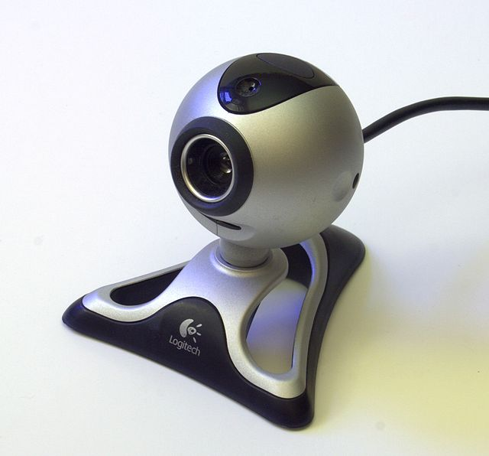
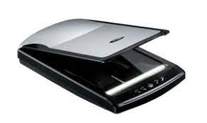
До комп’ютерної мережі можна підключити
Принтери
Веб-камери
Сканери та інші пристрої

Slide 10
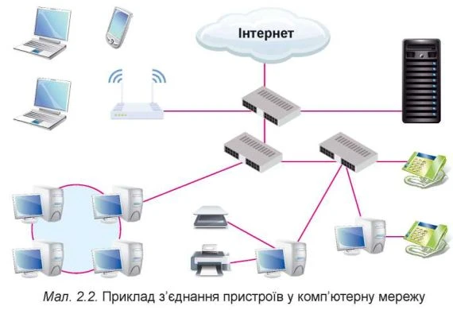
Приклад з’єднання пристроїв у комп’ютерну мережу

Slide 11
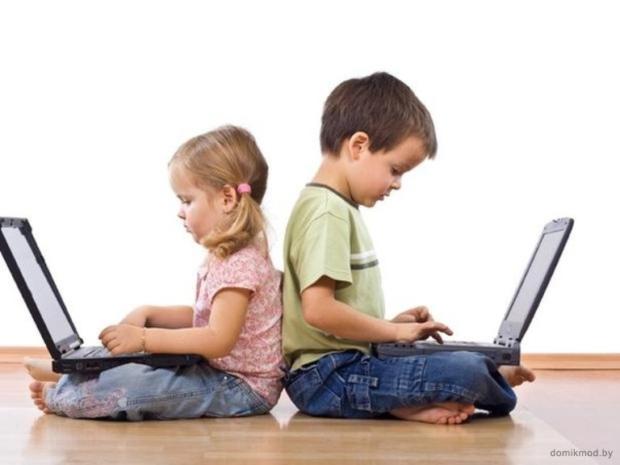
Завдяки використанню комп’ютерних мереж користувачі можуть отримати доступ до потрібних даних на інших комп’ютерах
До цього ж економляться ресурси для придбання програм та обладнання, завдяки спільному користуванню

Slide 12
Гімнастика для очей

Slide 13
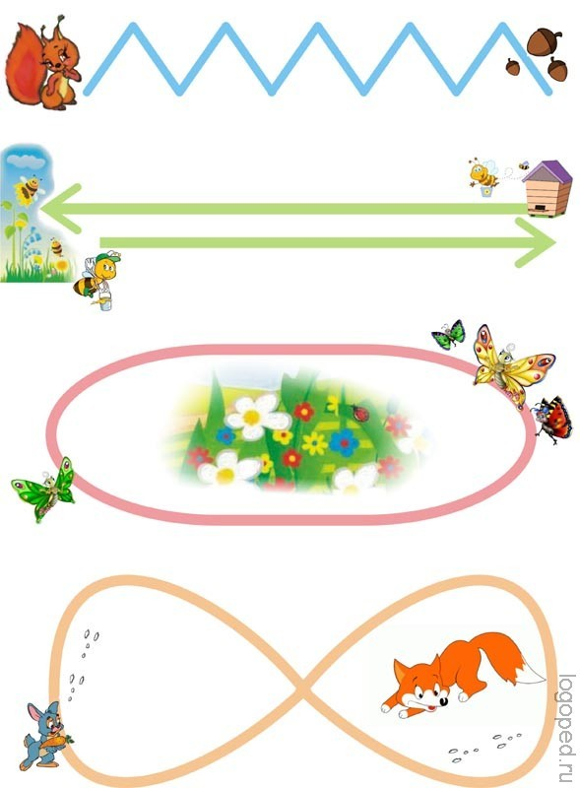

Slide 14
Фізкультхвилинка

Slide 15
Поясни:
Що таке комп’ютерна
мережа?
Яке призначення комп’ютерних
мереж?

Slide 16
Практична робота
Виконайте інтерактивну вправу за посиланням:
https://learningapps.org/watch?v=p5nmhevu322

Slide 17
Дякую за роботу!!!

